Slide 1
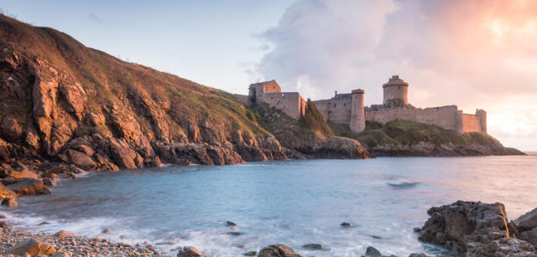

Le Cap Fréhel et
Le Fort La Latte N° 7

Slide 2
En Bretagne
Le cap Fréhel est une pointe de grès rose au relief tourmenté qui sépare à l'est la baie de Saint-Brieuc de la Baie de Saint-Malo, sur la côte de la Manche Dominant la mer de plus de 70 mètres, les falaises de schiste et de grès rose du cap Fréhel offrent l'une des plus belles vues de Bretagne Le Cap Fréhel, la beauté sauvage de la Bretagne à l'état pur ! Si vous êtes le genre de personnes qui comme nous adore les paysages côtiers ...

Slide 3
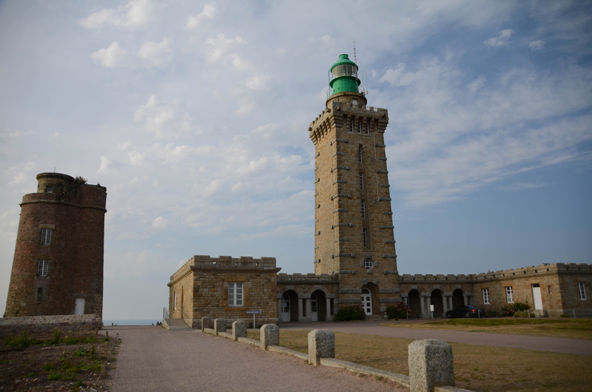

Slide 4
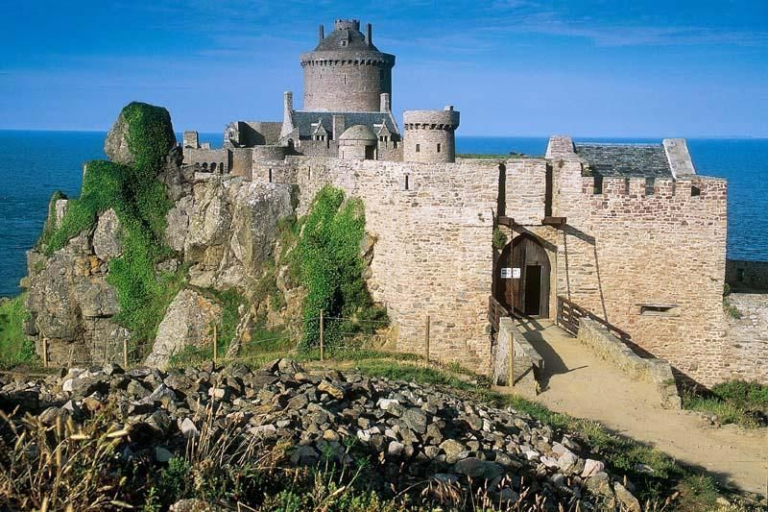

Slide 5
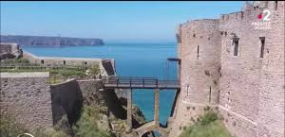

Slide 6
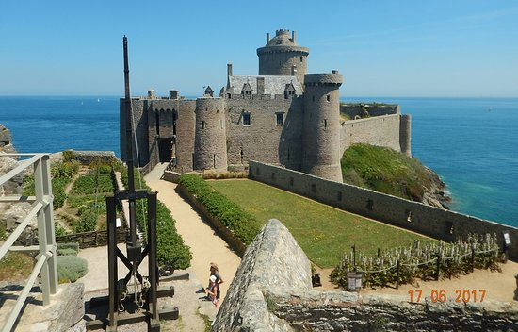

Slide 7
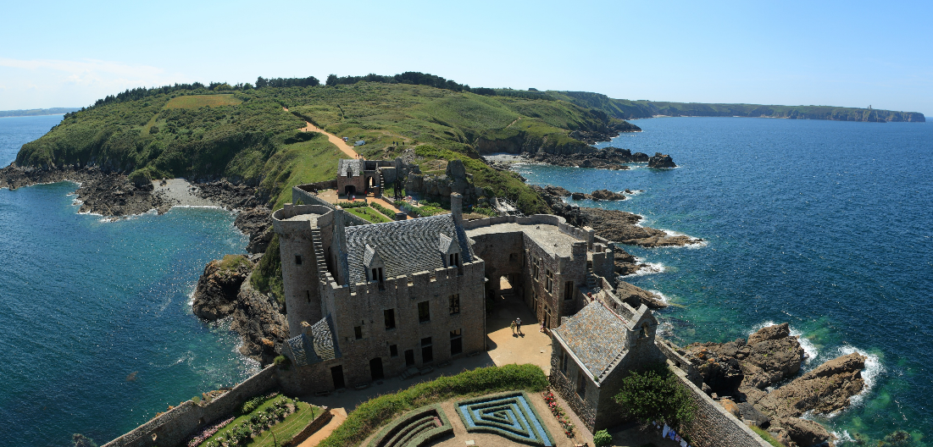

Slide 8
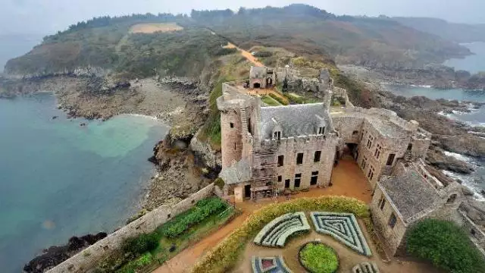

Slide 9
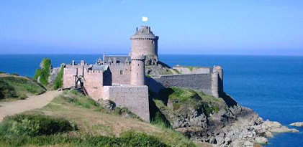

Slide 10
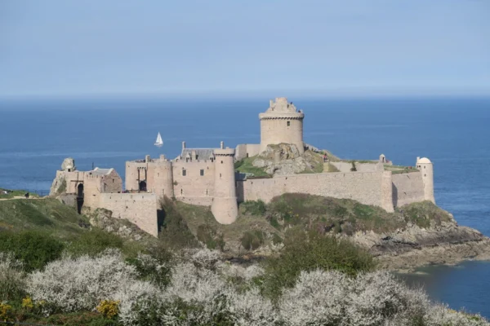

Slide 11
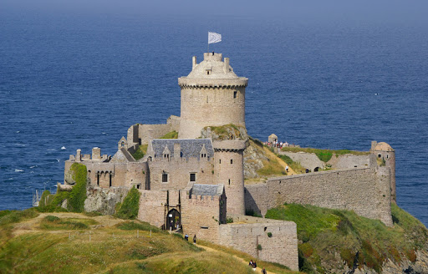

Slide 12
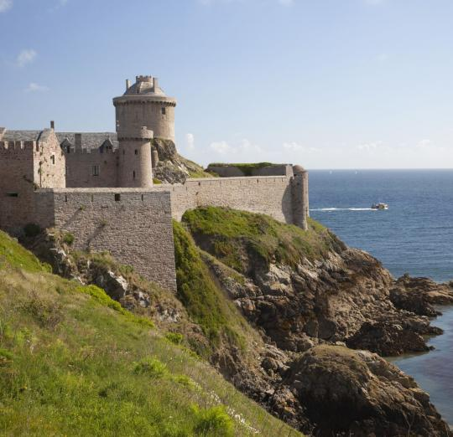

Slide 13
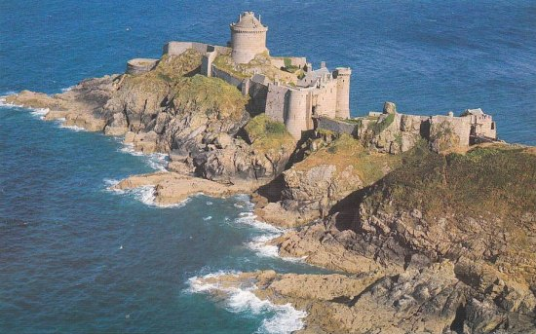

Slide 14
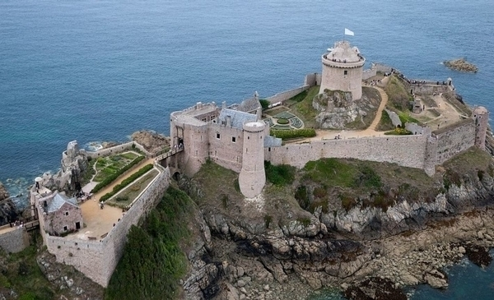

Slide 15
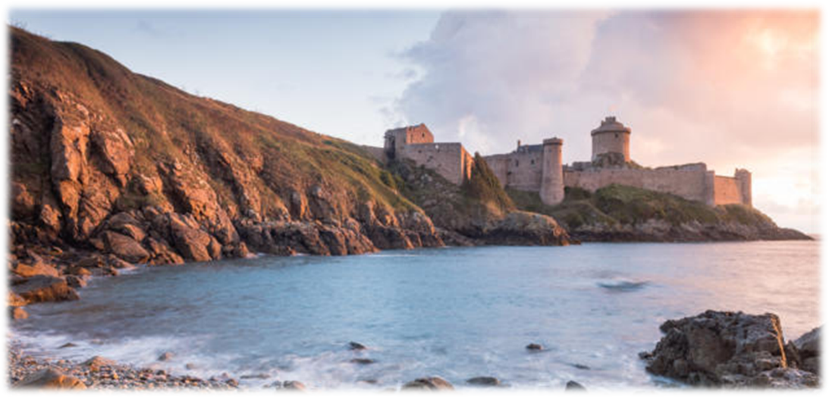
C’était Le Cap Fréhel
et le Fort La Latte

